Slide 1
Біологічний вплив радіоактивного випромінювання

Slide 2
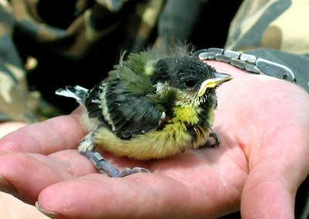
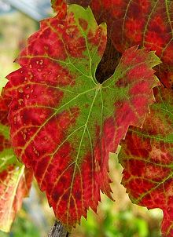
Вступ
Організм людини, рослинний і тваринний світ постійно зазнають дії іонізуючого випромінювання, яке складається з природної (космічне випромінювання, випромінювання радіоактивних газів з верхніх шарів земної кори) і штучної (рентгенівські апарати, телевізійні прилади, радіоізотопи, атомоходи, атомні електростанції, ядерні випробування) радіоактивності.
Кожного дня ми піддаємо свій організм до негативного впливу радіоактивного випромінювання, і тому саме через це я хочу розповісти вам про радіацію та захист від неї.

Slide 3
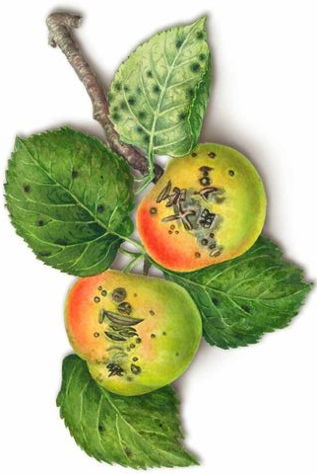
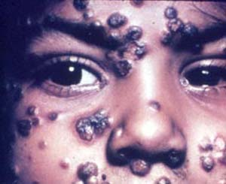
Вплив радіації на організм людини
Вплив радіоактивного випромінювання на організм людини можна уявити в дуже спрощеному вигляді таким чином. Припустімо, що в організмі людини відбувається нормальний процес травлення, їжа, що надходить, розкладається на більш прості сполуки, які потім надходять через мембрану усередину кожної клітини. Під час потрап­ляння випромінювання на мембрану відразу ж порушуються молекулярні зв'язки, ато­ми перетворюються в іони. Крізь зруйновану мембрану в клітину починають надходи­ти сторонні (токсичні) речовини, робота її порушується.
Наслідки радіації
Наслідки радіації

Slide 4

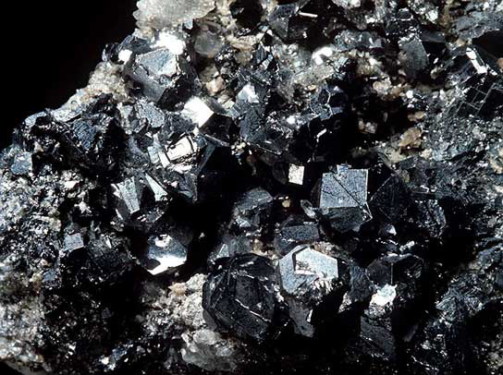
Вплив радіації на організм людини
Основним джерелом опромінювання людини є радіоактивні речовини, які потрапляють з їжею. Ступінь небезпеки забруднення радіонуклідами залежить від частоти вживання забруднених радіоактивними речовинами продуктів, а також від швидкості виведення їх з організму. Якщо радіонукліди, які потрапили в організм, однотипні з елементами, що споживає людина з їжею, то вони швидко виводяться з організму разом з ними.
Свинець – радіоактивна речовина
Радіоактивна речовина

Slide 5
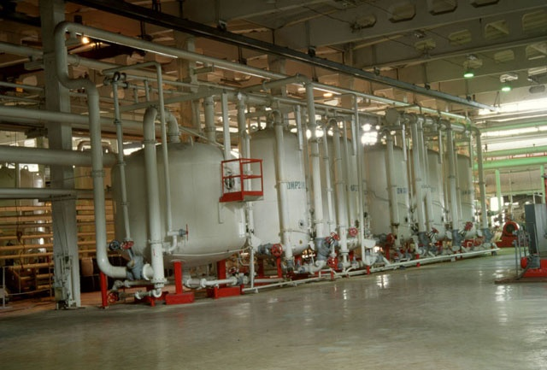
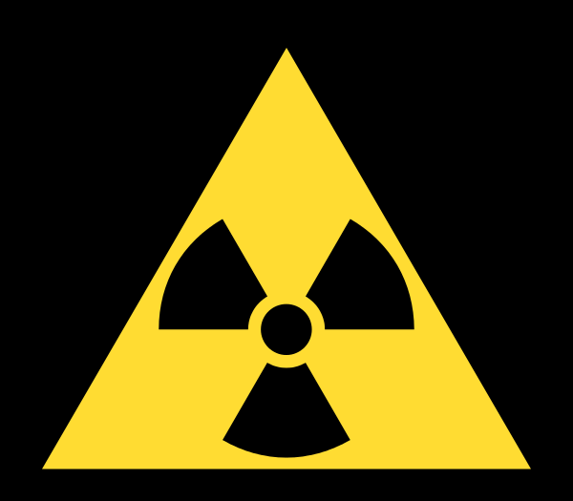
Біологічна дія радіоактивних речовин
Радіоактивне опромінення призводить до значного пошкодження живої тканини. Пошкодження радіацією ДНК викликає мутації. Робота з радіоактивними речовинами вимагає ретельного дотримання правил техніки безпеки. Радіоактивні речовини позначаються спеціальним символом, наведеним з правого боку сторінки.
Радіоактивні речовини зберігаються в спеціальних контейнерах.
Контейнери для зберігання радіоактивних речовин
Позначення радіоактивних речовин

Slide 6
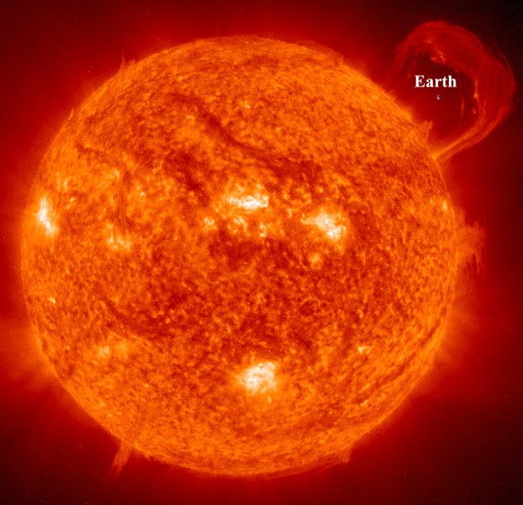
Сонячна радіація
Одним з видів радіації є сонячна радіація. Сонячна радіація - випромінювання Сонця, яке поширюється у вигляді електромагнітних хвиль зі швидкістю 300 000 км/с.
Сонячна радіація — головне джерело енергії для всіх фізико-географічних процесів, що відбуваються на земній поверхні і в атмосфері. Кількість сонячної радіації залежить від висоти сонця, географічної широти місцевості, пори року та прозорості атмосфери.
Сонячна радіація буває трьох видів: пряма, розсіяна та сумарна.
Сонячна радіація
Пряма
Розсіяна
Сумарна
Земля під впливом сонячної радіації

Slide 7
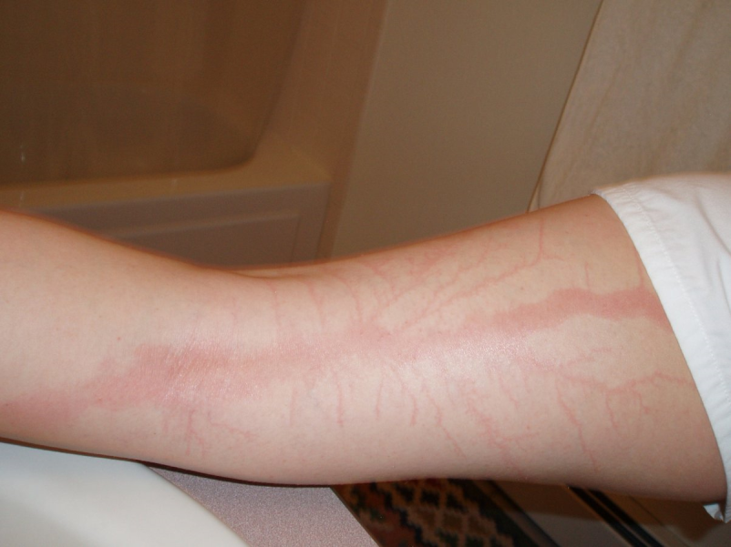
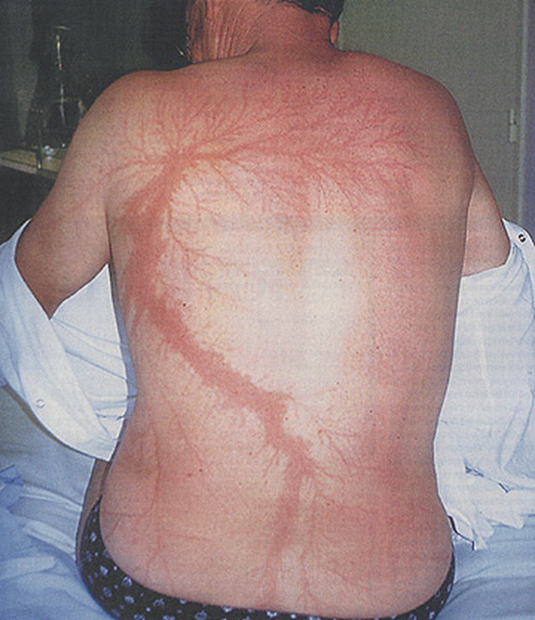
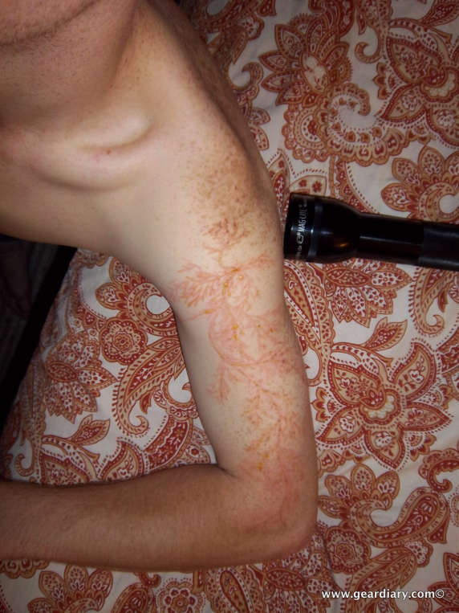
Люди, котрі потрапили під дію сонячної радіації

Slide 8
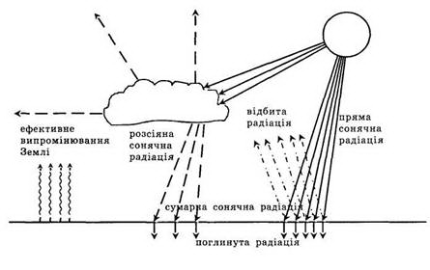
Види сонячної радіації
Пряма радіація — сонячна радіація, що доходить до земної поверхні у виді пучка паралельних променів, що виходять безпосередньо від сонячного диска.
Розсіяна радіація — сонячна радіація, що була розсіяна в атмосфері, надходить на земну поверхню з усього небесного зводу. У похмурі дні вона є єдиним джерелом енергії в приземних шарах атмосфери.
Сумарна радіація — сукупність прямої і розсіяної сонячної радіації, що надходить у природних умовах на земну поверхню.

Slide 9
5 способів захисту, якщо ж стався викид радіації

Slide 10
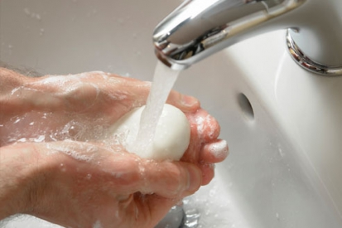
Захищатися і митися
Що це означає? При виході на вулицю одягайтеся в максимально світлий одяг, причому такий, котрий при поверненні додому можна буде швидко випрати. Обов'язково носіть будь-який головний убір.
Після повернення додому негайно відправляйте в прання весь одяг і ретельно мийтеся в душі. І так після кожного виходу на вулицю.
До речі - у подібній ситуації взуття краще залишати за порогом квартири.

Slide 11
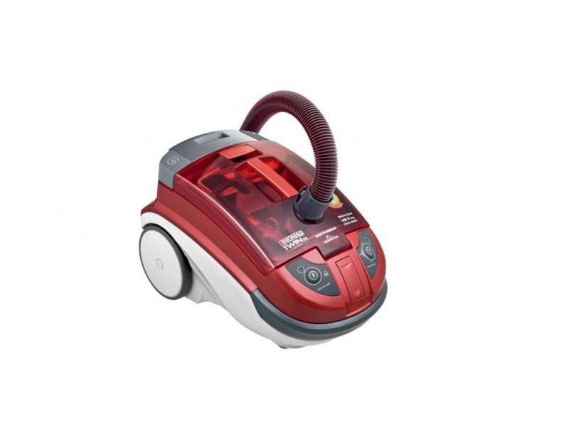

Особливий стиль прибирання
Що це означає? Ніяких віників і пилососів: тільки миття простою чистою водою. Для захисту від радіації мити підлогу і всі поверхні в будинку треба часто і досконало - не менше одного вологого прибирання в день.
При цьому пам'ятайте: відкривати вікна або включати кондиціонери неможна!!!

Slide 12

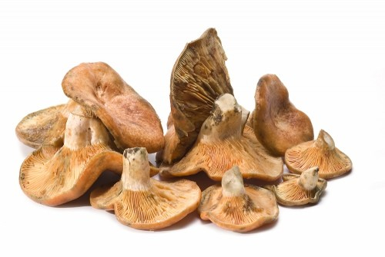
Меню для захисту від радіації
Відомо, що деякі продукти накопичують радіацію дуже інтенсивно, а деякі - майже немає.
Під час радіоактивної загрози потрібно виключити з раціону такі продукти: гриби, м'ясо з кістками (чисте м'ясо можна використовувати), всі види листової капусти, морква, буряки, редиску, ріпу, річкову та ставкову рибу. З інших овочів і фруктів необхідно зрізати шкірочку.
Обов'язково пийте більше води (виключно артезіанської з джерел, що залягають на глибині понад 180 метрів). Можна включити в раціон червоне вино, близько 250 - 300 мл на добу. Також потрібно вживати зелений чай.

Slide 13
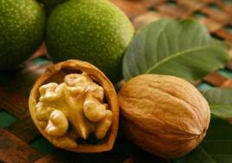
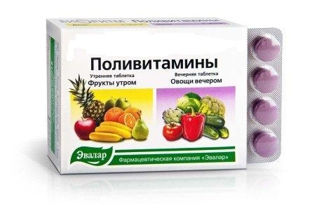
Ліки від радіації
Загальновідомо, що при загрозі опромінення лікарі призначають препарати йоду. Гарний варіант: полівітаміни, що містять йод, а також два продукти харчування, багаті цим мікроелементом: морська капуста і варення з волоських горіхів (йод міститься саме в зелених оболонках горіха, в ядрах його майже немає).

Slide 14
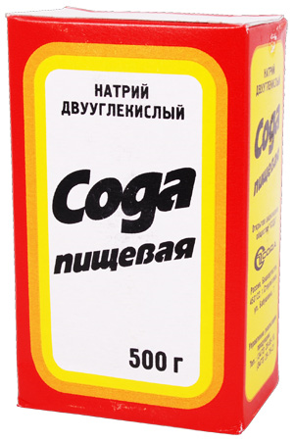
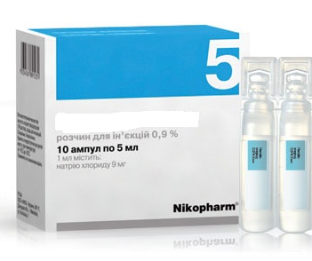
Особиста гігієна
Незайвими для захисту від радіації стануть додаткові гігієнічні процедури, які варто проводити два рази на добу: промивання очей і носоглотки. В очі можна просто закапувати зволожуючий розчин, а носоглотку промивати слабким розчином солі або соди.

Slide 15
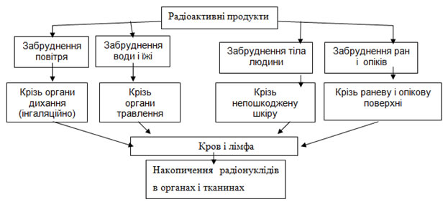
Висновки
Отже, радіація – це потоки електромагнітних хвиль або частинок речовини, що здатні при взаємодії з речовиною утворювати в ній іони.
Усі джерела радіоактивного випромінювання становлять так званий природний радіаційний фон, під яким розуміють дозу іонізуючого випромінювання, що складається з космічного випромінювання та випромінювання природних радіонуклідів.
Радіоактивні речовини потрапляють в організм людини при вдиханні зараженого повітря, із зараженою їжею чи водою, крізь шкіру та відкриті рани.
Пам’ятайте впливу радіації на організм можна уникнути, дотримуючись 5 основних правил, сказаних мною.

Slide 16
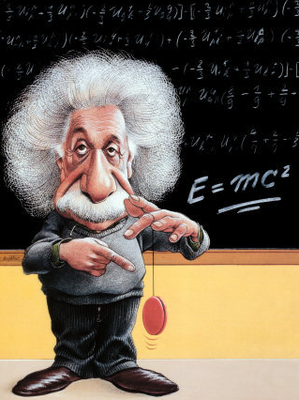
Дякую за увагу!

